Slide 1
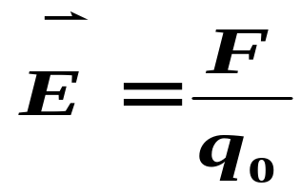
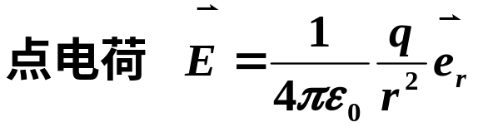
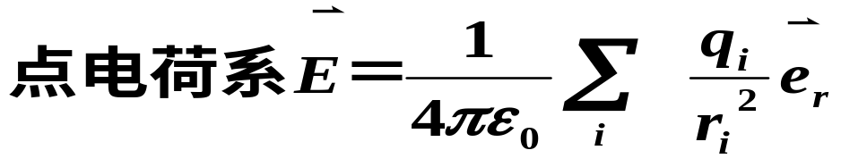
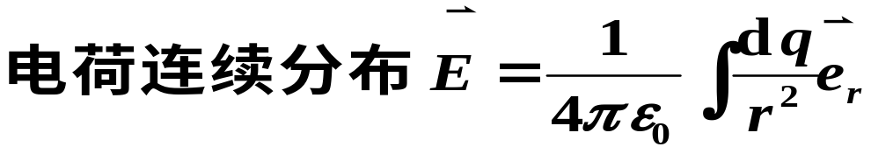
大学物理（下）总复习
电 学
1、基本概念：
① 电场强度矢量:
单位正电荷在该点受到的电场力。
Notes:
从静电场对置于场中的电荷有力的作用而引入的描述电场性质的物理量。

Slide 2
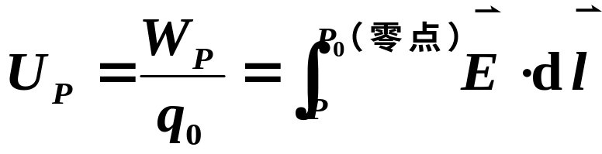
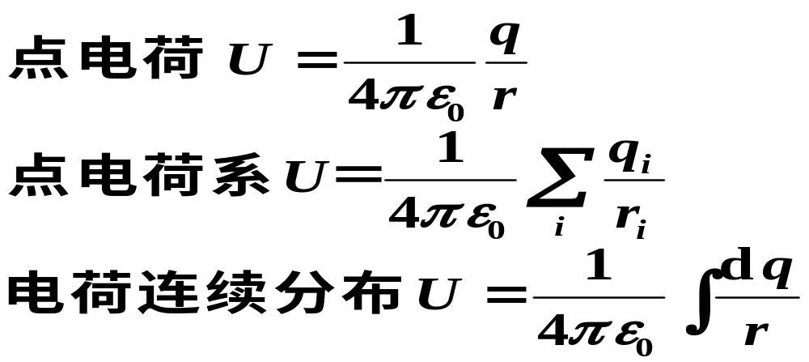
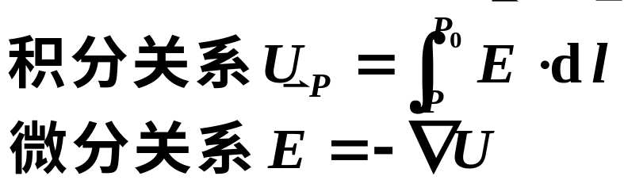
② 电势:
单位正电荷在该点所具有的电势能。
场强与电势的关系：
Notes:
从带电体在电场力作用下移动时，电场力对它做功而引入的描述电场性质的物理量。

Slide 3
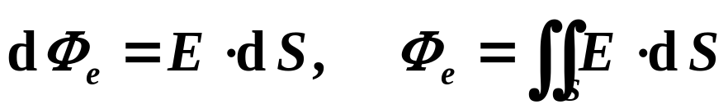
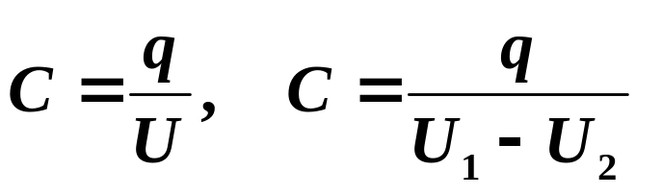
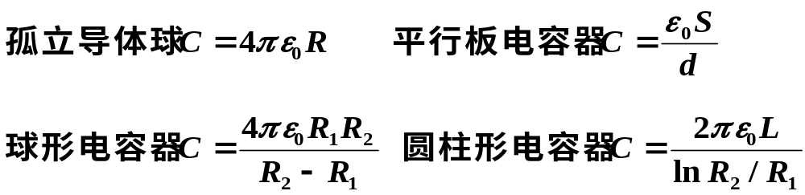
③ 电通量:
④ 电容:

Slide 4
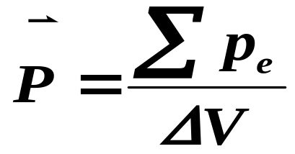
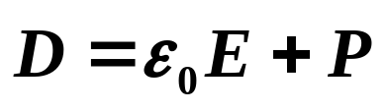
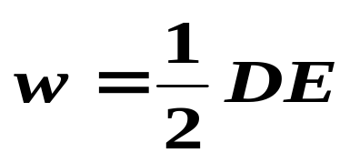
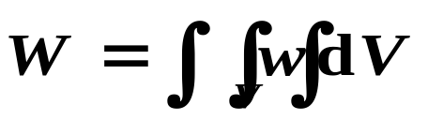
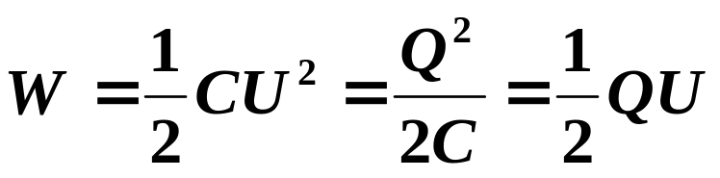
⑤ 电极化强度矢量:
⑥ 电位移矢量:
⑦ 静电场能量密度:
电场总能量：
电容器储能:

Slide 5
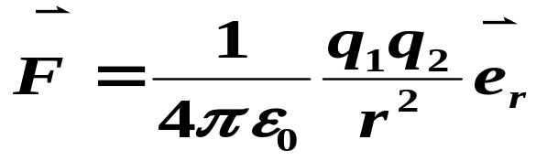
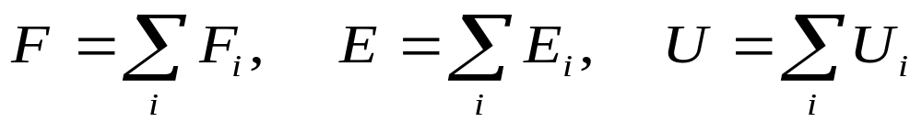
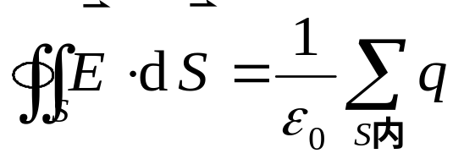
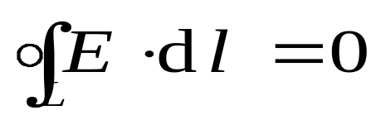
2、基本规律：
① 库仑定律：
② 电荷守恒定律：
③ 静电场力、场强、电势叠加原理：
④高斯定理：
⑤静电场的环路定理：

Slide 6
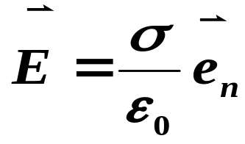
⑥ 静电平衡下的导体:
静电平衡条件：
导体内部场强为零； 导体表面场强处处与表面垂直。
静电平衡条件下导体性质：
导体是等势体，导体表面是等势面；
导体内部无净电荷，电荷只分布在导体表面上；
导体表面附近点的场强垂直导体表面，且与该处电荷面密度成正比。

Slide 7
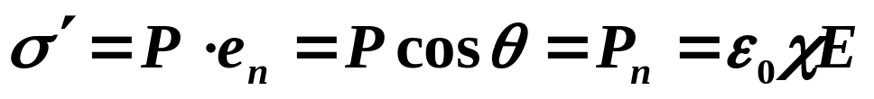
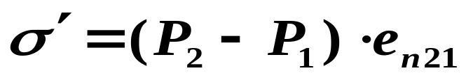
⑦ 电介质的极化：
无极分子的位移极化和有极分子的取向极化。
极化的宏观效果：
在介质的某些区域出现了束缚电荷；
在介质中有未被抵消的电矩；
介质内部存在电场。
极化电荷面密度:

Slide 8
3、基本计算
(１)、电场强度的计算（包括有导体或有电介质情况）
场强叠加原理；
静电场的高斯定理；
场强与电势的微分关系。
(２)、电势的计算（包括有导体或有电介质情况，
包括电势差、电功的计算）
已知电荷分布求电势； (叠加法）
已知场强分布求电势。（定义法）
(３)、电容的计算及电场能量的计算

Slide 9
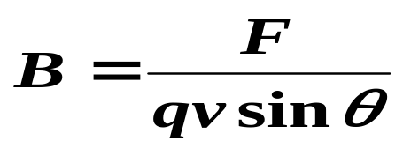
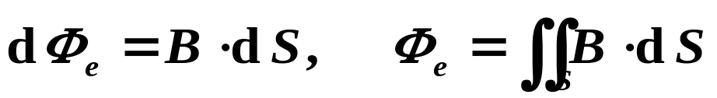
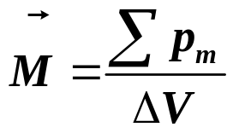
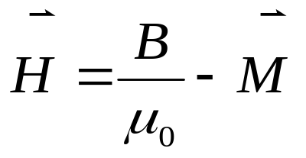
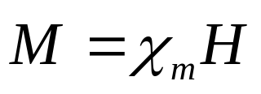
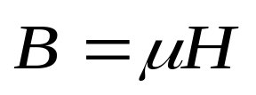
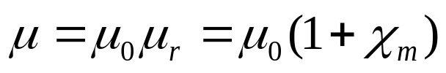
磁 学
1、基本概念：
① 磁感应强度：
② 磁通量：
③ 磁化强度矢量：
④ 磁场强度：

Slide 10
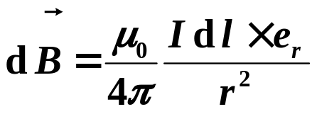
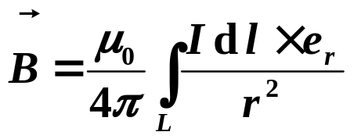
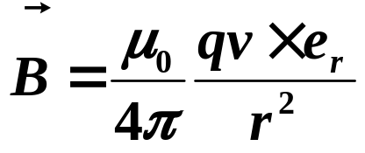
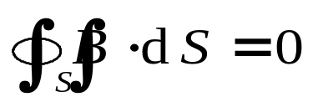
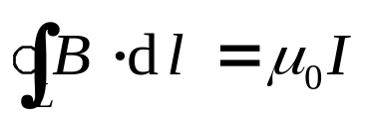
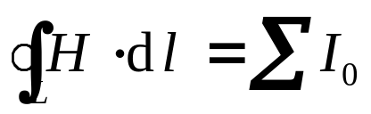
2、基本规律：
① 毕 — 萨定律:
电流元的磁场：
运动电荷的磁场：
② 高斯定理：
③ 安培环路定理：

Slide 11
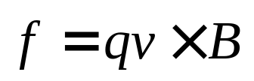

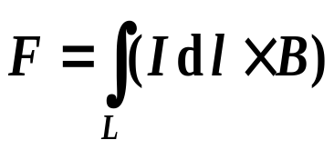
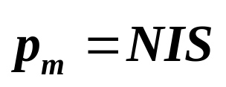
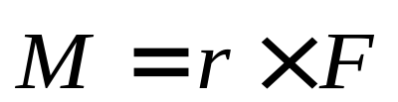
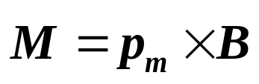
④ 磁场对电流及运动电荷的作用：
洛仑兹力:
电流元受的磁力:
线电流受的磁力:
⑤ 平面载流线圈的磁矩及磁力矩：
平面载流线圈的磁矩:
载流线圈所受的磁力矩:
均匀磁场中：

Slide 12
3、基本计算
１、磁感应强度的计算（包括有磁介质的情况）
２、洛仑兹力及均匀磁场中带电粒子运动规律计算
３、安培力及安培力矩的计算

Slide 13



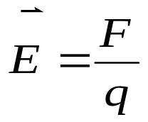
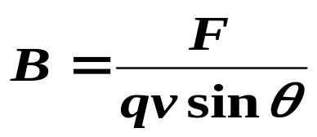
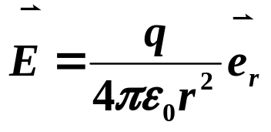
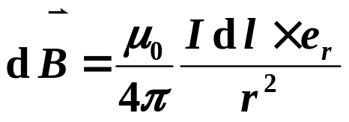
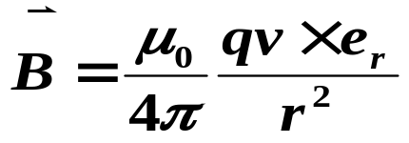

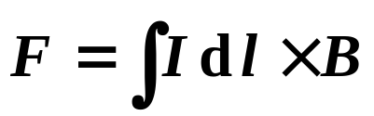
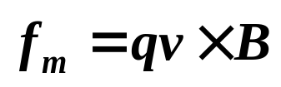
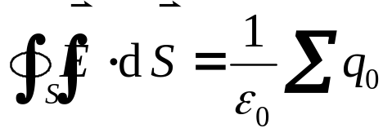
附：静电场与稳恒磁场的比较：
静电场
稳恒磁场
点电荷：
电流元：
运动电荷：
电场强度：
磁感应强度:
点电荷的场强
电流元的磁场：
运动电荷的磁场：
电场力：
安培力：
洛伦兹力：
高斯定理：

Slide 14
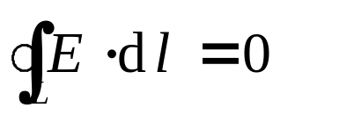
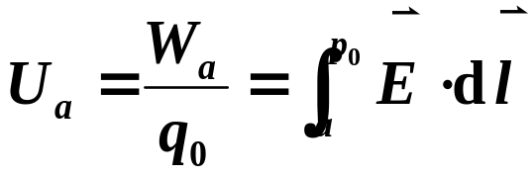








静电场
稳恒磁场
环路定理：
电势：
电势差：
无对应内容。
点电荷的电势：
电场力做功:
电场的能量：
磁场的能量：

Slide 15






导体的电结构
静电感应过程
铁磁质的结构
特点、磁畴
静电平衡条件：
1）体内
2）表面
推论：
体内无净电荷
导体是等势体。
表面:
导
体
铁
磁
质
磁化过程及特点
1) 相对磁导率高
2) 磁化曲线的非线性；
3) 磁滞。
4) 存在居里温度。
场强和电势的计算
磁滞回线
剩磁、矫顽力

Slide 16











电介质的电结构、极化过程
磁介质的电结构、磁化过程
极化强度
磁化强度
极化电荷的特性和分布
磁化电流的特性和分布
电
介
质
弱
磁
质
磁场强度
电位移矢量
磁介质中的安培环路定理：
电介质中的高斯定理：
电容率
磁导率
极化率
磁化率

Slide 17







电磁感应 电磁场
一、基本概念:
① 感应电动势：
② 动生电动势：
③ 感生电动势：
④ 感应电场：
⑤自感：
⑥ 互感：

Slide 18



⑦ 位移电流：
二、基本规律：
1、法拉第电磁感应定律：
2、 楞次定律：
感应电流自身产生的磁通总是反抗引起感应电流的原磁通的变化。

Slide 19


3、麦克斯韦方程组：
介质性质方程：（各向同性介质）

Slide 20




三、计算类型：
1、 感应电动势的计算：
① 动生电动势：
方向：楞次定律确定。
② 感生电动势：
方向：楞次定律确定。

Slide 21







③ 自感电动势的计算：
④ 互感电动势的计算：
2、互感和自感的计算：
磁场能量的计算：

Slide 22















1、半径为R 的长直螺线管单位长度上密绕有n 匝线圈，
在管外有一面积为S 的圆线圈，其平面垂直于螺线管轴线。
螺线管中电流 随时间作周期为T 的变化. 求:圆线圈中
的感生电动势ε_{i} 。画出ε_{i}- t 曲线。
解：螺线管内磁感应强度为：
圆线圈的磁通量为：
感生电动势：
由图知：

Slide 23









Slide 24










2、一电荷线密度为λ 的长直带电线(与一正方形线圈共面并与
其一对边平行)以变速率v =v( t ) 沿着其长度方向运动，正
方形线圈中的总电阻为R，求 t 时刻方形线圈中感应电流
I ( t ) 的大小(不计线圈自身的自感)．
解：当长直带电线沿长度方向运动时等效与一变化的电流 i 。
建立坐标，在距O点为 x 处取微元 d x
i 在 x 处产生的B为：
a
a
λ
a
通过面元 l dx 的磁通为：

Slide 25
















3、载有电流 I 的长直导线附近，放一导体半圆环 M e N与长直
导线共面，且端点MN 的连线与长直导线垂直。半圆环的半
径为 b ，环心 O 与导线相距为 a 。设半圆环以速度 平行导
线平移，求半圆环内感应电动势的大小和方向以及MN两端
的电压 。
解：作辅助线MN，构成闭合回路MeNM
根据动生电动势的公式：

Slide 26









4、两条平行长直导线和一个矩形导线框共面，且导线
框的一边与长直导线平行，到两长直导线的距离分
别为r₁、r₂ 。已知两导线中电流都为I = I ₀ sin ωt，
其中I ₀ 和ω为常数，t 为时间，导线框长为a ，宽为b ，
求导线框中的感应电动势。
解：两个载同向电流的长直导线
在空间任一点产生的磁场为：

Slide 27



由楞次定律判断方向：
0 ~ T/4 ：逆时针
T/4 ~ 3T/4 ：顺时针
3T/4 ~ T ：逆时针

Slide 28

量子物理基础
一、重要基本概念：
1. 普朗克量子假说：

Slide 29


2、 玻尔氢原子理论三条基本假设——
3、 爱因斯坦光子理论——

Slide 30

4、 光电效应本质：
束缚于阴极金属板物质
原子中的一个电子，
与入射光子相互作用（
完全非弹性碰撞），
完全吸收一个入射光子
的能量，克服金属
表面势垒，逸出表面，
称为光电子。
5、 康普顿效应本质：

Slide 31

6、 物质波：
7、不确定关系：

Slide 32

8. 波函数：

Slide 33


9、 泡利不相容原理：
10、能量最小原理：

Slide 34
11、四个量子数:
量子数名称 | 字母表示 | 对状态的限制 | 量子数取值范围
主量子数 | n | 能量主要取决于n | n=1,2.3…
副量子数 | l | 决定轨道角动量的大小；能量与 l 有关。 | l = 0,1,2,..n-1
磁量子数 | m_{l} | 决定轨道角动量在外磁场上的分量 | m_{l}=0, ±1..±l
自旋磁量子数 | m_{s} | 决定自旋角动量在外磁场上的分量 | m_{s}= ±（1/2）

Slide 35

12、重要公式:

Slide 36


